Slide 1
PLANIFICACIÓN CLASES VIRTUALES HISTORIA, GEOGRAFÍA Y CS. SOCIALES 2°A Y 2°B SEMANA N° 29 FECHA : 12 al 16 de octubre 2020.
Colegio Jean Piaget
Mi escuela, un lugar para aprender y crecer en un ambiente seguro y saludable

Slide 2
ASIGNATURA /CURSO | Historia, Geografía y Cs. Sociales / 2°A-B
NOMBRE DEL PROFESOR/A | Daniela Carreño Salinas
EDUCADORA DIFERENCIAL | Judith Figueroa
OBJETIVO DE APRENDIZAJE PRIORIZACIÓN NIVEL 1 | OA08 Clasificar y caracterizar algunos paisajes de Chile según su ubicación en la zona norte, centro y sur del país, observando imágenes, utilizando diversas fuentes y un vocabulario geográfico adecuado (océano, río, cordillera de los Andes y de la Costa, desierto, valle, costa, volcán, archipiélago, isla, fiordo, lago, ciudad y pueblo, entre otros).
INDICADORES DE EVALUACIÓN PARA OA | Asocian las características de los paisajes con su ubicación en las distintas zonas de Chile. Identifican elementos de la acción humana en los paisajes de Chile (ciudad, pueblo, construcciones, etc.).
CONTENIDO /HABILIDADES | Características de las zonas naturales de Chile / Leer y comunicar información geográfica mediante distintas herramientas (planos, mapas, globos terráqueos y diagramas).
OBJETIVO DE LA CLASE | Asociar las características de los paisajes con su ubicación e identificar elementos de la acción humana.
EVALUACIÓN | Responder ticket de salida ( https://forms.gle/D6Jehy1zKbAz1scRA) y enviar a daniela.carreno@colegio-jeanpiaget.cl o al wsp +569 41745325 el día viernes 16 de octubre.

Slide 3
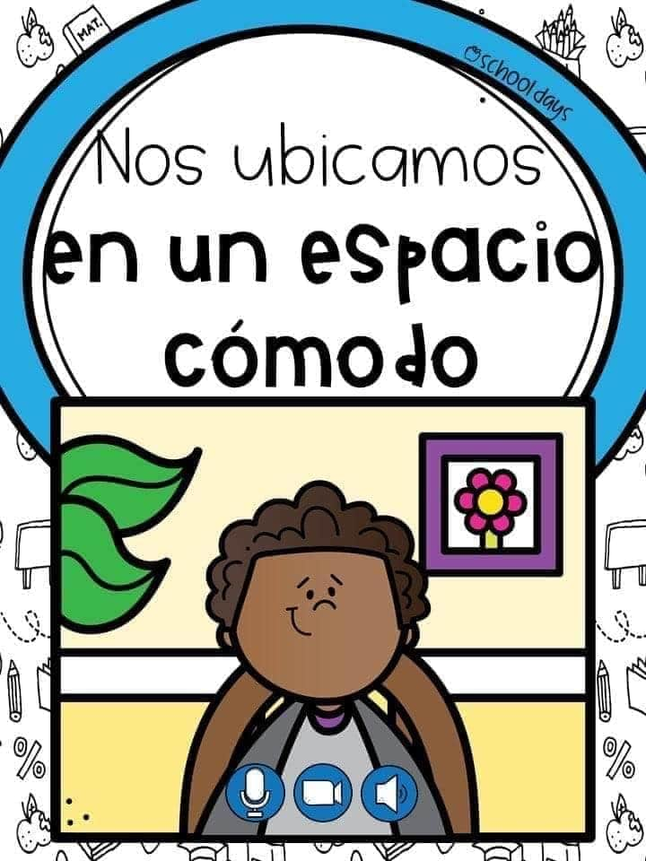

Slide 5
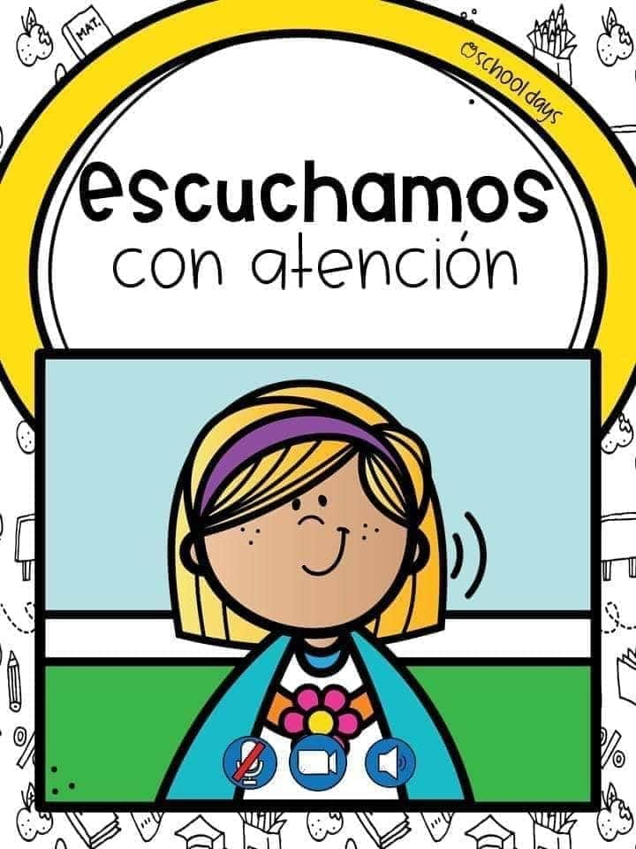

Slide 6
Importante:
Cuándo esté la animación de un lápiz, significa que debes escribir en tu cuaderno
Cuándo esté esta animación de una cámara fotográfica, significa que debes mandar reporte sólo de esa actividad (una foto de la actividad)
Cuándo esté esta animación de un libro, significa que debes trabajar en tu libro de Historia.
Cuándo esté esta animación de un signo de pregunta, significa que debes pensar y analizar, sin escribir en tu cuaderno. Responder de forma oral.

Slide 7
¿Recordemos?

Slide 8
Chile es un país largo y angosto, ubicado en América del Sur.

Slide 9
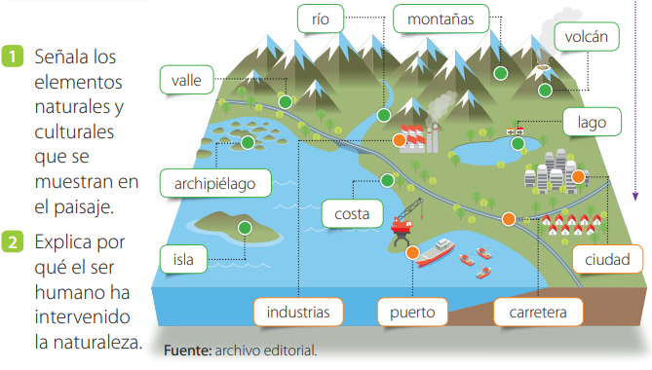
¿Qué es el paisaje?
Abramos el libro en la página 28:
El paisaje es todo lo que observamos.
En el paisaje existen elementos naturales (naturaleza) y elementos culturales (ser humano).
Pinta con:
Verde: elementos naturales
Naranjo: elementos culturales.
Debes enviar una fotografía de la página trabajada.

Slide 10
Características de las zonas naturales de Chile .
Objetivo: Asociar las características de los paisajes con su ubicación e identificar elementos de la acción humana.

Slide 11
Observemos el video
https://www.youtube.com/watch?v=tARSbBNdLhs&feature=emb_logo

Slide 12
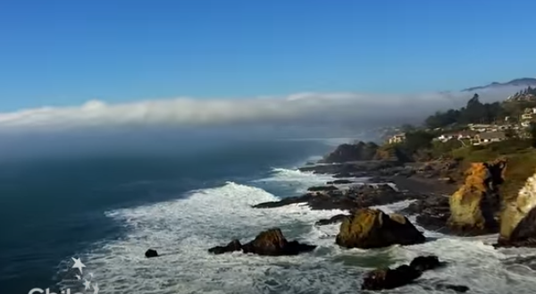
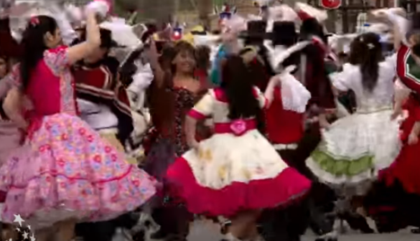
De acuerdo a lo que observamos en el video, responde de forma oral:
¿Qué elementos del paisaje pudieron observar?
Elementos naturales y elementos artificiales

Slide 13
Ahora conoceremos los paisajes, flora, fauna e intervención humana de cada zona natural de Chile.
Leerás y observarás la información entregada en las siguientes páginas de tu libro (32 a la 40), respondiendo de forma oral las preguntas que allí se señalan.

Slide 14
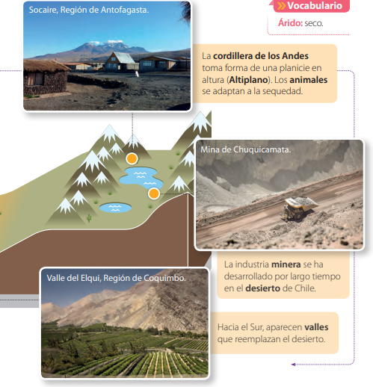
Abramos el libro en la página 32 y 33:
¿Por qué piensas que la mayoría de las ciudades de la Zona Norte se encuentran en la costa?

Slide 15
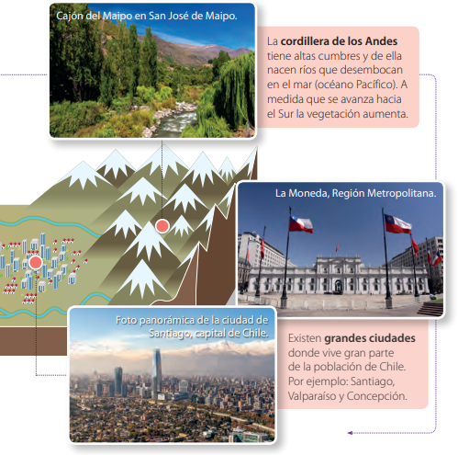
Ahora continuemos en las páginas 34 y 35:
¿Qué diferencias hay entre la Zona Norte y la Zona Central?

Slide 16
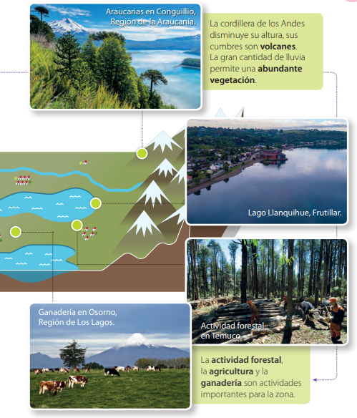
Páginas 36 y 37:
¿Cómo podríamos compatibilizar el desarrollo de estas actividades con el cuidado del medioambiente?

Slide 17
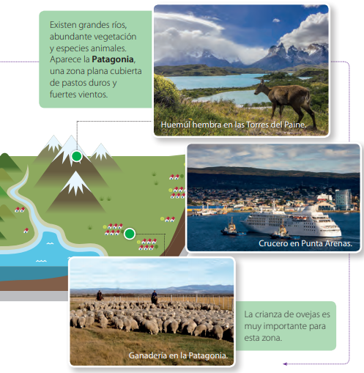
Páginas 38 y 39:
¿Por qué es importante cuidar el recurso hídrico?

Slide 18
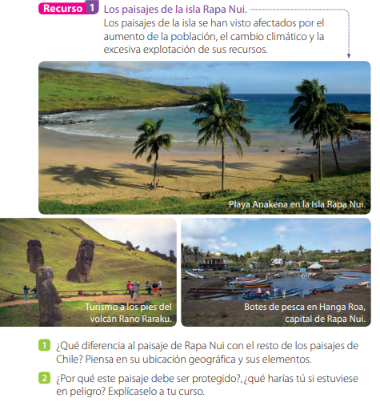
Página 40:
¿Por qué el
turismo es una actividad importante para
la isla Rapa Nui?
¿Crees que el desarrollo
del turismo puede afectar el cuidado del
medioambiente en Rapa Nui?

Slide 19
TICKET DE SALIDA
HISTORIA, GEOGRAFÍA Y CS. SOCIALES
SEMANA 29
Nombre: _______________________________________
1) Asocia las características de los paisajes con su respectiva ubicación en las distintas zonas de Chile:
En esta zona las temperaturas son moderadas, no hace ni mucho frío ni mucho calor, lloviendo principalmente en invierno. Su clima es templado.
a) Zona Norte
b) Zona Centro
c) Zona Sur
d) Zona Austral
2. En esta zona las temperaturas son muy bajas, a veces cae nieve, la que cubre varios paisajes presentes en ella:
a) Zona Norte
b) Zona Centro
c) Zona Sur
d) Zona Austral
Este ticket está disponible en el siguiente formulario:
https://forms.gle/D6Jehy1zKbAz1scRA

Slide 20
3. Los paisajes de esta zona son muy áridos. Presentan un clima desértico: llueve muy poco, las temperaturas son altas en el día y bajas en la noche.
a) Zona Norte
b) Zona Centro
c) Zona Sur
d) Zona Austral
4. Zona de paisaje tropical. Existen altas temperaturas y gran cantidad de precipitaciones.
a) Zona Norte
b) Zona Centro
c) Zona Insular
d) Zona Austral
5. La lluvia y la humedad son características de esta zona. Mientras más avanzas hacia el sur, las temperaturas son más bajas y aumentan las lluvias.
a) Zona Norte
b) Zona Centro
c) Zona Sur
d) Zona Austral

Slide 21
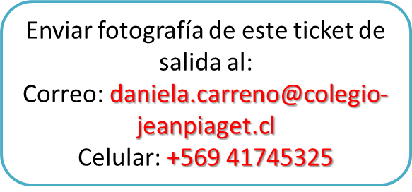
2) Imaginemos la siguiente situación…
Debido al esfuerzo que has realizado todo este tiempo en las clases virtuales, Mineduc decide premiarte a ti y a tu apoderado, con un viaje a alguna zona de nuestro país
¡¡Para que descanses y disfrutes por dos semanas!!
¿Qué zona elegirías y por qué?
¿Qué ropa, accesorios y/o elemento tendrías que llevar en tu maleta?

